Slide 1
Tutorial: Bayesian pruning
Wu Hyun Shin, Ha Yeon Lee
MLAI, KAIST
7. 24. 2019.

Slide 2
튜토리얼 개요
Sparse Variational Dropout. – 1.5 hr (신우현)
2. Beta-bernoulli Dropout – 1.5 hr (이하연)

Slide 3
Part I: Sparse Variational Dropout

Slide 4
진행방식
실제 Variational Dropout을 위한 코드 구현은 간단
다른 수업에서 했던 모델링 + Dropout layer
BNN 학습을 위한 전체적 코드 구조는 두번째 시간과 유사
왜 이렇게 하고, 어떻게 해야하는지 원리를 이해하는 것이 더 중요
수학적 이해 및 공식 유도가 다소 요구됨
실제 주요 공식은 코드 한 줄로 구현
수업목표
수학적 디테일을 모두 이해하지 못하더라도, 논리적 흐름을 파악하는 것이 목표
이론 수업에서 보다는 더 자세한 이해
코드를 보고 실제 어떻게 구현되는지 이해

Slide 5
읽어야 할 논문?
Binary Dropout (BD)
Improving neural networks by preventing co-adaptation of feature detectors. Hinton et al. arXiv:1207.0508. 2012. 4002
Dropout: a simple way to prevent neural networks from overfitting. Srivastava et al. JMLR 2014. 13126
Gaussian Dropout (GD)
Fast dropout training. Wang et al. ICML 2013. 249
Variational Dropout (VD)
Variational Dropout and the Local Reparameterization Trick. Kingma et al. NIPS 2015. 326
Sparse Variational Dropout (Sparse VD) ← Final goal!
Variational Dropout Sparsifies Deep Neural Networks. Molchanov et al. ICML 2017. 148
→ 해당 논문들의 내용에서 차례차례 building block을 확보
→ 그 building block들을 조립하여 최종 논문 이해

Slide 6
Big Picture
Binary
dropout
Gaussian
dropout
Sparse
Variational
dropout
Variational
dropout
Bayesian NN /
Variational Inference

Slide 7
Big Picture
Binary
dropout
Gaussian
dropout
Sparse
Variational
dropout
Variational
dropout
Bayesian NN /
Variational Inference

Slide 8
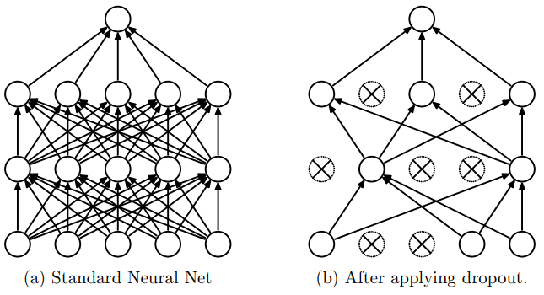

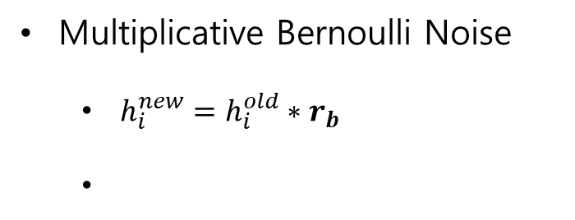

BD를 GD로 일반화
Binary Dropout?
우리가 잘 알고 있는 그 dropout
p의 확률로 retain
1-p의 확률로 drop
반대로 표기하기도 함
Multiplicative Bernoulli Noise
$h_{i}^{new}=h_{i}^{old}∗r_{b}$
$$p(r_{b})$$

Slide 9
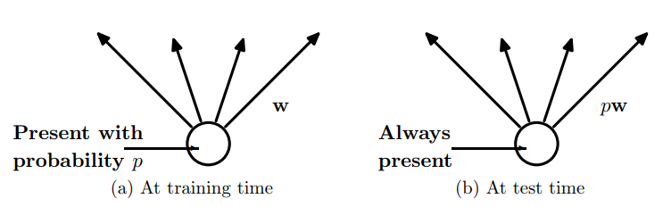



BD를 GD로 일반화
학습과 테스트 시의 차이
두 가지 상황, 같은 효과
PyTorch에서는 두번째 케이스로 구현되어 있음.
Test time에 특별한 조치가 없다는 점에서 더 편리
앞으로 두번째 케이스를 전제!
if $k=1/p$,
$$\frac{1}{p}w$$
$$w$$
w

Slide 10
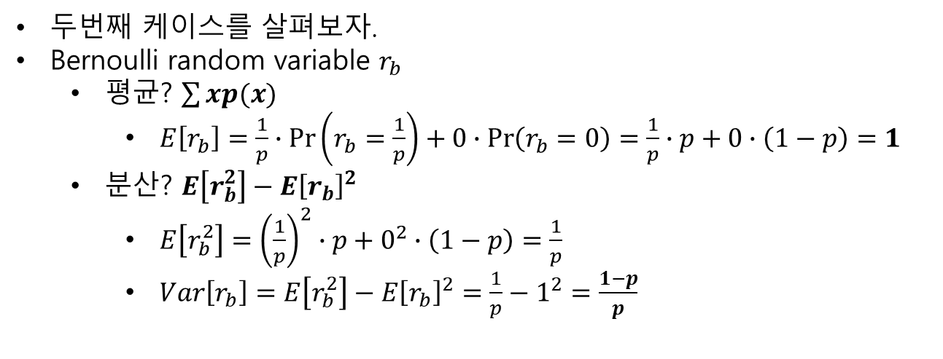


BD를 GD로 일반화
$$\frac{1}{p}w$$
w
$$w$$
두번째 케이스를 살펴보자.
Bernoulli random variable $r_{b}$
평균? $\sum{xp(x)}$
$E\left[r_{b}\right]=\frac{1}{p}∙\operatorname{Pr}\left(r_{b}=\frac{1}{p}\right)+0∙\operatorname{Pr}\left(r_{b}=0\right)=\frac{1}{p}∙p+0∙\left(1−p\right)=1$
분산? $E\left[r_{b}^{2}\right]−E{\left[r_{b}\right]}^{2}$
$E\left[r_{b}^{2}\right]={\left(\frac{1}{p}\right)}^{2}∙p+0^{2}∙\left(1−p\right)=\frac{1}{p}$
$Var\left[r_{b}\right]=E\left[r_{b}^{2}\right]−E{\left[r_{b}\right]}^{2}=\frac{1}{p}−1^{2}=\frac{1−p}{p}$

Slide 11
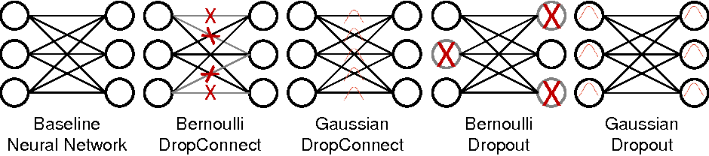
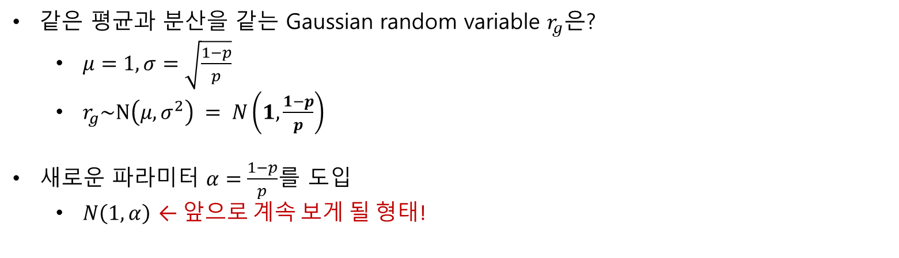
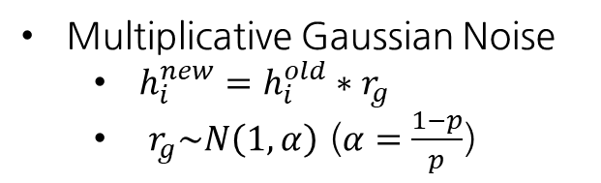

BD를 GD로 일반화
$$≈$$
같은 평균과 분산을 같는 Gaussian random variable $r_{g}$은?
$μ=1, σ=\sqrt{\frac{1−p}{p}}$
$r_{g}\sim N\left(μ, σ^{2}\right) = N\left(1,\frac{1−p}{p}\right)$
새로운 파라미터 $α=\frac{1−p}{p}$를 도입
$N\left(1,α\right)$ ← 앞으로 계속 보게 될 형태!
Multiplicative Gaussian Noise
$h_{i}^{new}=h_{i}^{old}∗r_{g}$
$r_{g}\sim N\left(1,α\right)$ ($α=\frac{1−p}{p}$)

Slide 12
Big Picture
Binary
dropout
Gaussian
dropout
Sparse
Variational
dropout
Variational
dropout
Bayesian NN /
Variational Inference

Slide 13
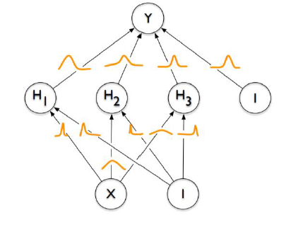
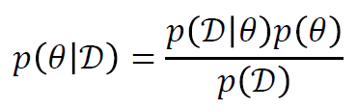

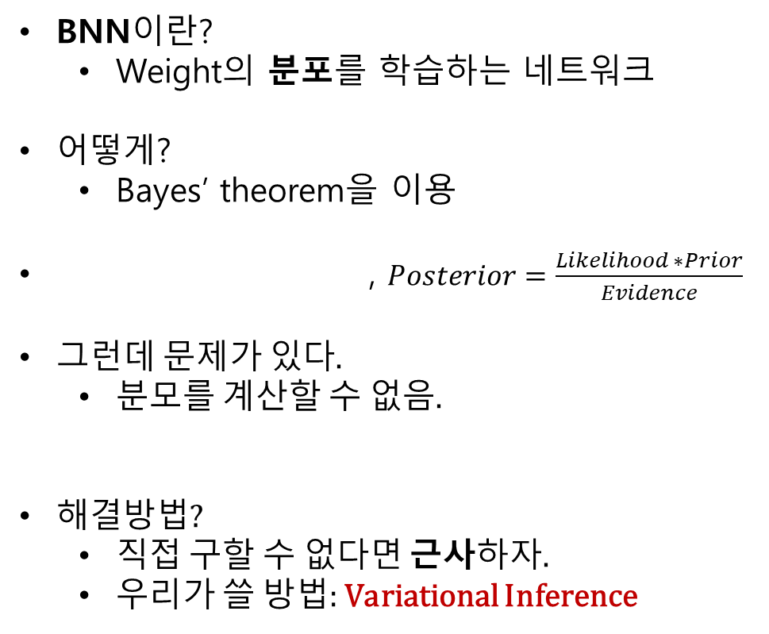
Recap: Bayesian Neural Networks
BNN이란?
Weight의 분포를 학습하는 네트워크
어떻게?
Bayes’ theorem을 이용
, $Posterior=\frac{Likelihood ∗Prior}{Evidence}$
그런데 문제가 있다.
분모를 계산할 수 없음.
해결방법?
직접 구할 수 없다면 근사하자.
우리가 쓸 방법: Variational Inference

Slide 14
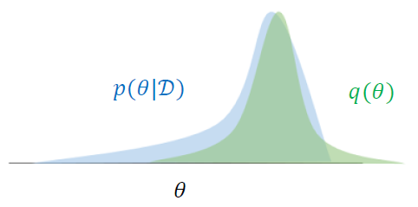

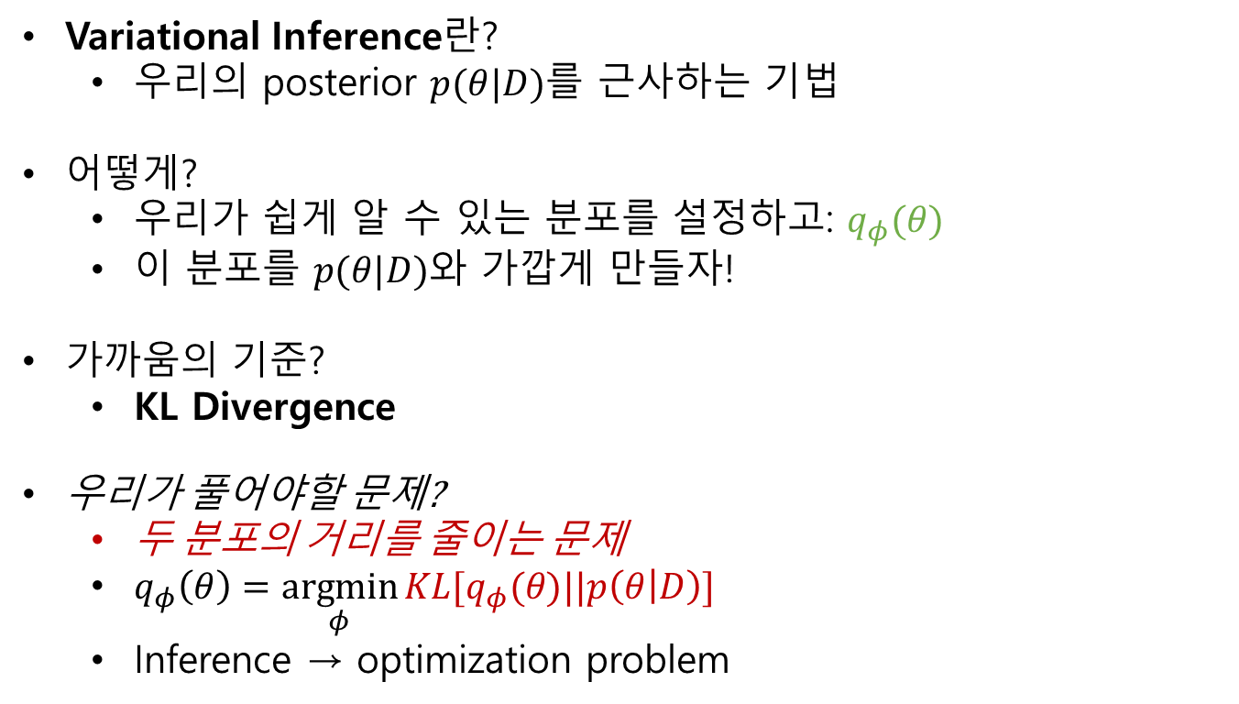
Recap: Variational Inference
Variational Inference란?
우리의 posterior $p(θ|D)$를 근사하는 기법
어떻게?
우리가 쉽게 알 수 있는 분포를 설정하고: $q_{φ}(θ)$
이 분포를 $p(θ|D)$와 가깝게 만들자!
가까움의 기준?
KL Divergence
우리가 풀어야할 문제?
두 분포의 거리를 줄이는 문제
$q_{φ}\left(θ\right)=\underset{φ}{argmin}{KL[q_{φ}(θ)||p\left(θ | D\right)]}$
Inference → optimization problem
Variational distribution
Posterior distribution
Variational parameter

Slide 15
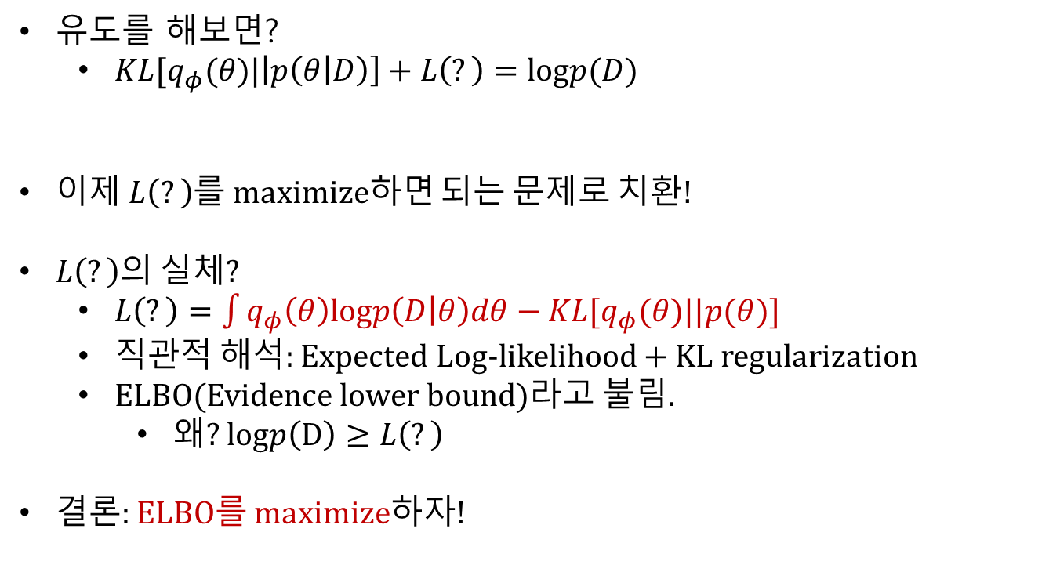
Recap: Variational Inference
유도를 해보면?
$KL[q_{φ}(θ)|\left|p\left(θ | D\right)\right]+L\left(?\right)=logp(D)$
$이$제 $L\left(?\right)$를 maximize하면 되는 문제로 치환!
$L\left(?\right)$의$실체?$
$L\left(?\right)=\int{q_{φ}\left(θ\right)logp\left(D | θ\right)dθ−KL[q_{φ}(θ)||p(θ)]}$
직관적 해석: Expected Log-likelihood + KL regularization
ELBO(Evidence lower bound)라고 불림.
왜? $logp\left(D\right)≥L\left(?\right)$
결론: ELBO를 maximize하자!
상수

Slide 16
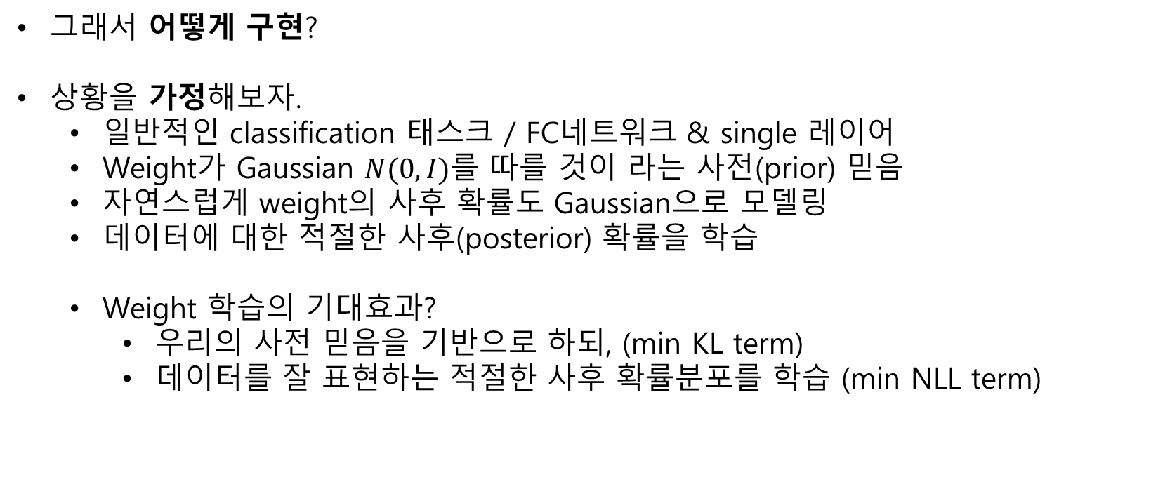
Recap: Variational Inference
그래서 어떻게 구현?
상황을 가정해보자.
일반적인 classification 태스크 / FC네트워크 & single 레이어
Weight가 Gaussian $N(0,I)$를 따를 것이 라는 사전(prior) 믿음
자연스럽게 weight의 사후 확률도 Gaussian으로 모델링
데이터에 대한 적절한 사후(posterior) 확률을 학습
Weight 학습의 기대효과?
우리의 사전 믿음을 기반으로 하되, (min KL term)
데이터를 잘 표현하는 적절한 사후 확률분포를 학습 (min NLL term)

Slide 17


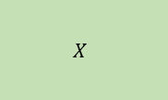
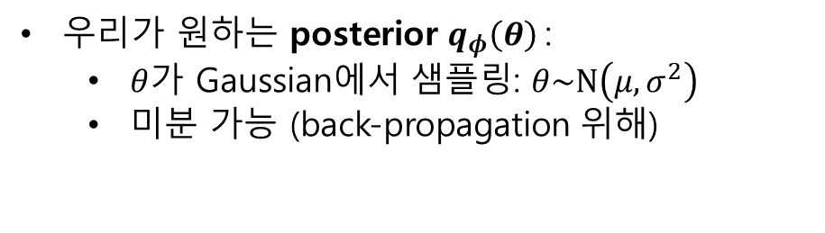


Recap: Variational Inference
그래서 어떻게 구현?
I
O
O
우리가 원하는 posterior $q_{φ}\left(θ\right)$:
$θ$가 Gaussian에서 샘플링: $θ\sim N\left(μ, σ^{2}\right)$
미분 가능 (back-propagation 위해)
$$X$$
$$θ$$
$$Y$$
B
$$∙$$
$$=$$
B
Learnable parameter

Slide 18

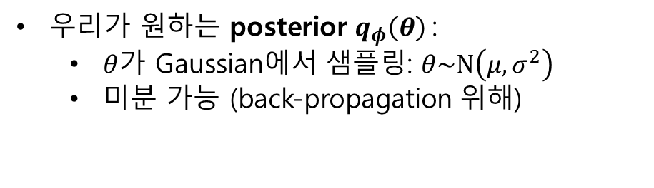




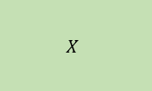




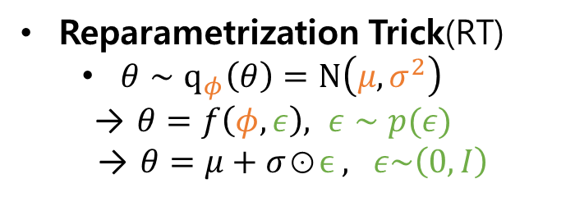
Recap: Variational Inference
그래서 어떻게 구현?
I
O
O
우리가 원하는 posterior $q_{φ}\left(θ\right)$:
$θ$가 Gaussian에서 샘플링: $θ\sim N\left(μ, σ^{2}\right)$
미분 가능 (back-propagation 위해)
$$X$$
$$θ$$
$$Y$$
B
$$∙$$
$$=$$
B
Reparametrization Trick(RT)
$θ∼q_{φ}\left(θ\right)=N\left(μ, σ^{2}\right)$
→ $θ=f\left(φ,ε\right), ε∼p(ε)$
→ $θ=μ+σ\text{⊙}ϵ , ε\sim \left(0, I\right)$
I
O
O
$$X$$
$$μ$$
$$σ$$
$$ε$$
$$Y$$
B
$$∙$$
$$=$$
B
$$+$$
$$\text{⊙}$$

Slide 19
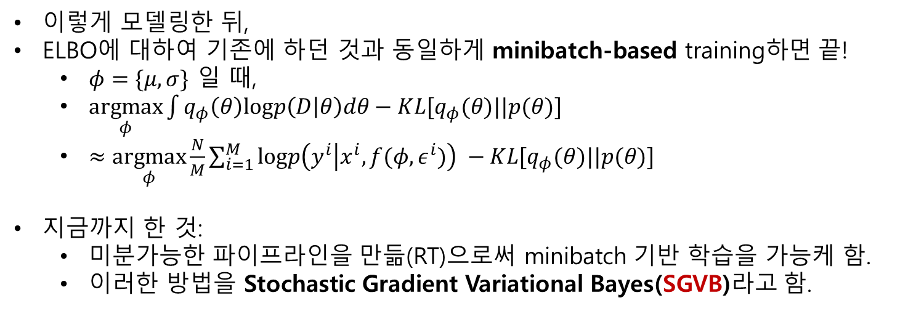






Recap: Variational Inference
그래서 어떻게 구현?
I
O
O
$$X$$
$$μ$$
$$σ$$
$$ε$$
$$Y$$
B
$$∙$$
$$=$$
B
$$+$$
$$\text{⊙}$$
이렇게 모델링한 뒤,
ELBO에 대하여 기존에 하던 것과 동일하게 minibatch-based training하면 끝!
$φ=\{μ, σ\}$ 일 때,
$\underset{φ}{argmax}\int{q_{φ}\left(θ\right)logp\left(D | θ\right)dθ}−KL[q_{φ}(θ)||p(θ)]$
$≈\underset{φ}{argmax}\frac{N}{M}\sum_{i=1}^{M}{logp\left(y^{i} | x^{i},f(φ,ε^{i})\right) }−KL[q_{φ}(θ)||p(θ)]$
지금까지 한 것:
미분가능한 파이프라인을 만듦(RT)으로써 minibatch 기반 학습을 가능케 함.
이러한 방법을 Stochastic Gradient Variational Bayes(SGVB)라고 함.
$$N(0,I)$$
Minibatch-based
MC approximation
보통 Analytic하게 계산

Slide 20
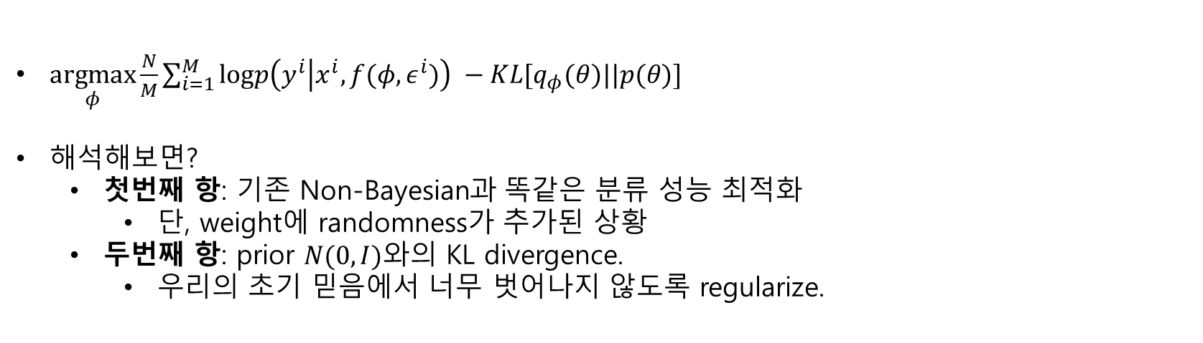
Recap: Variational Inference
그래서 어떻게 구현?
I
O
O
$$X$$
$$μ$$
$$σ$$
$$ε$$
$$Y$$
B
$$∙$$
$$=$$
B
$$+$$
$$\text{⊙}$$
$\underset{φ}{argmax}\frac{N}{M}\sum_{i=1}^{M}{logp\left(y^{i} | x^{i},f(φ,ε^{i})\right) }−KL[q_{φ}(θ)||p(θ)]$
해석해보면?
첫번째 항: 기존 Non-Bayesian과 똑같은 분류 성능 최적화
단, weight에 randomness가 추가된 상황
두번째 항: prior $N(0,I)$와의 KL divergence.
우리의 초기 믿음에서 너무 벗어나지 않도록 regularize.

Slide 21
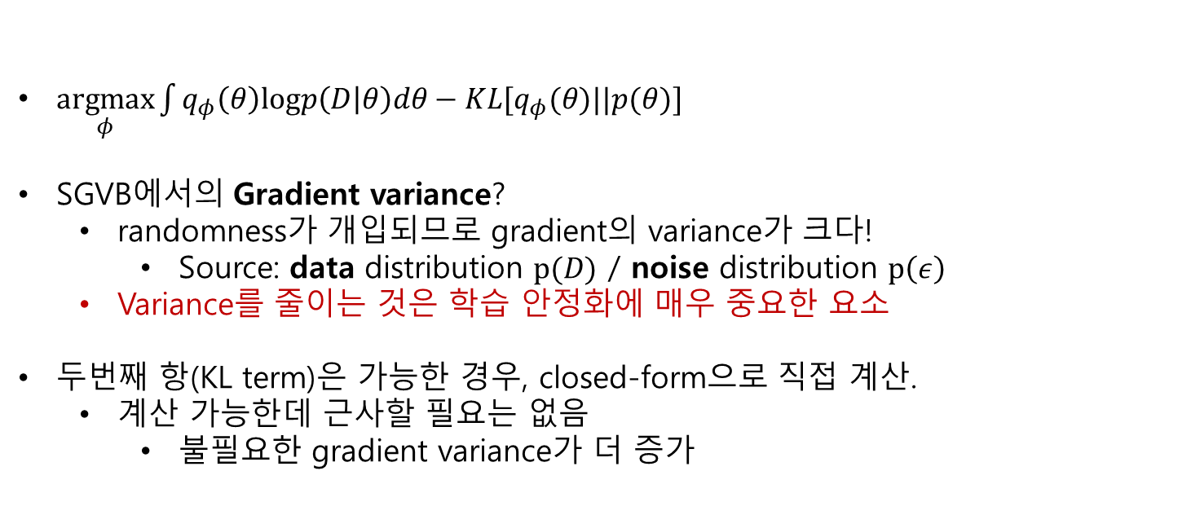
Recap: Variational Inference
마지막으로 생각해볼 것들
$\underset{φ}{argmax}\int{q_{φ}\left(θ\right)logp\left(D | θ\right)dθ}−KL[q_{φ}(θ)||p(θ)]$
SGVB에서의 Gradient variance?
randomness가 개입되므로 gradient의 variance가 크다!
Source: data distribution $p(D)$ / noise distribution $p\left(ε\right)$
Variance를 줄이는 것은 학습 안정화에 매우 중요한 요소
두번째 항(KL term)은 가능한 경우, closed-form으로 직접 계산.
계산 가능한데 근사할 필요는 없음
불필요한 gradient variance가 더 증가

Slide 22
Big Picture
Binary
dropout
Gaussian
dropout
Sparse
Variational
dropout
Variational
dropout
Bayesian NN /
Variational Inference

Slide 23
VD: Variational Dropout
전체 개요
← Part 1
SGVB를 효율적으로 개선하려는 테크닉을 제안
Local Reparametrization Trick(LRT)
Gradient variance를 낮추고 더 쉽고 빠르게 계산
Dropout과 variational method의 연결점을 탐색
GD + Varaitional method + LRT = Variational Dropout
이를 통해 얻을 수 있는 것?
발전 : GD의 성능 향상 (with LRT)
확장 : 학습 가능한 dropout rate.
재해석 : GD를 Bayesian network로 보았을 때 prior는 무엇일까?
← Part 2

Slide 24
VD-Part 1: Local Reparameterization Trick
Local Reparameterization Trick(LRT)에 대해 알아보자.
목적? SGVB를 효율적으로 개선
SGVB의 gradient variance를 줄이자!
먼저 해야할 일? Gradient variance의 요인을 분석
수학적 decomposition을 통해 분석

Slide 25
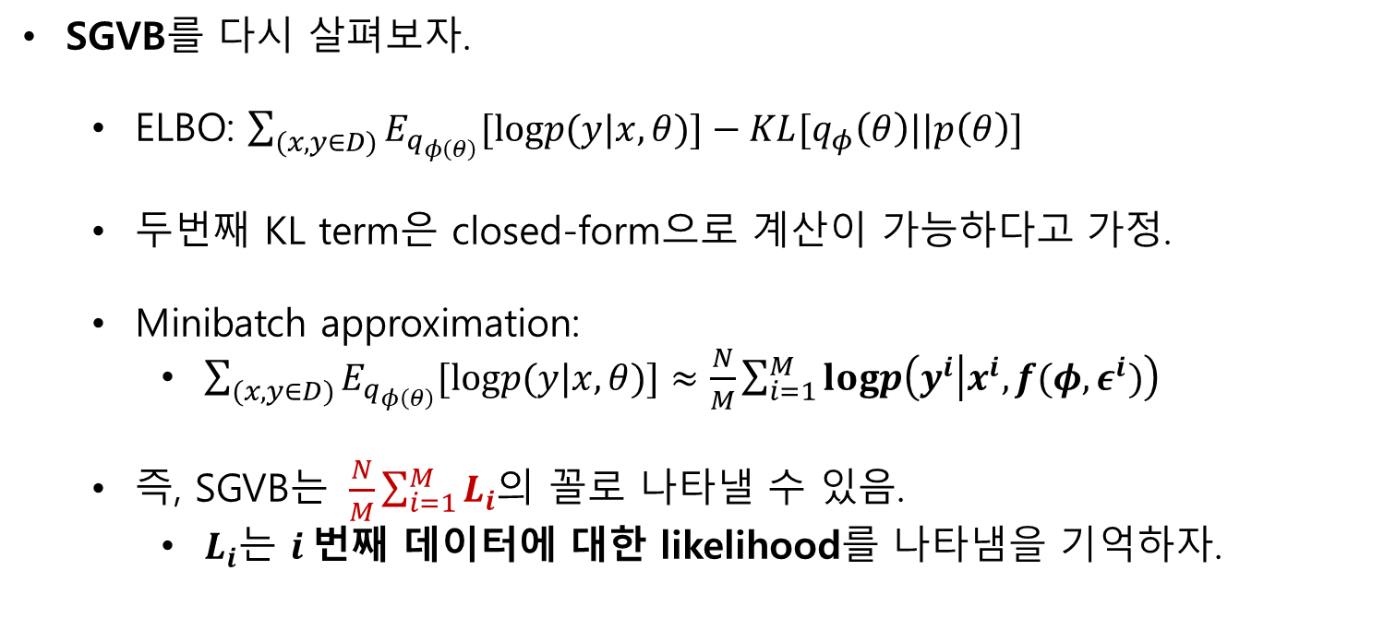
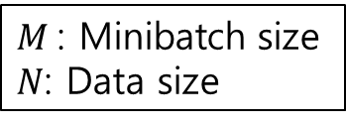

VD-Part 1: Local Reparameterization Trick
$$\int{q_{φ}\left(θ\right)logp\left(D | θ\right)dθ}$$
SGVB를 다시 살펴보자.
ELBO: $\sum_{(x,y∈D)}{E_{q_{φ\left(θ\right)}}[logp(y|x,θ})]−KL[q_{φ}\left(θ\right)||p\left(θ\right)]$
두번째 KL term은 closed-form으로 계산이 가능하다고 가정.
Minibatch approximation:
$\sum_{(x,y∈D)}{E_{q_{φ\left(θ\right)}}[logp(y|x,θ})]≈\frac{N}{M}\sum_{i=1}^{M}{logp\left(y^{i} | x^{i},f(φ,ε^{i})\right)}$
즉, SGVB는 $\frac{N}{M}\sum_{i=1}^{M}{L_{i}}$의 꼴로 나타낼 수 있음.
$L_{i}$는 $i$번째 데이터에 대한 likelihood를 나타냄을 기억하자.
$M$: Minibatch size
$N$: Data size

Slide 26
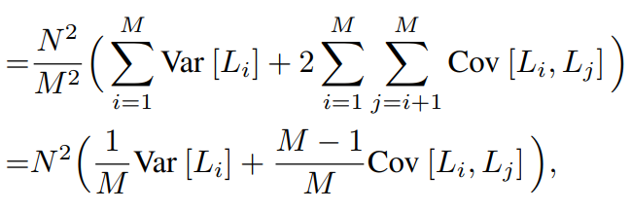

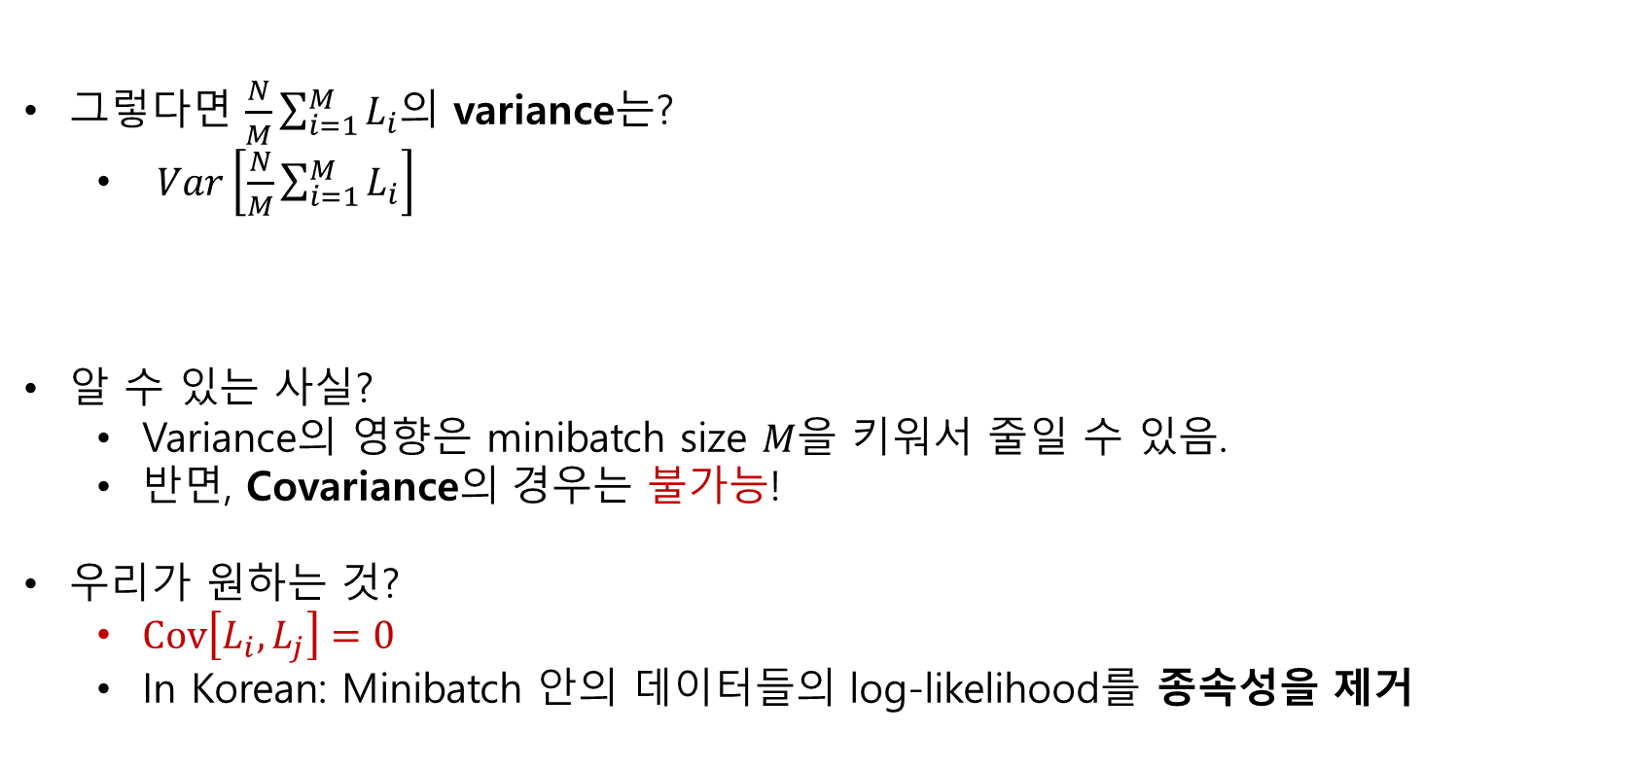
VD-Part 1: Local Reparameterization Trick
그렇다면 $\frac{N}{M}\sum_{i=1}^{M}{L_{i}}$의 variance는?
$Var\left[\frac{N}{M}\sum_{i=1}^{M}{L_{i}}\right]$
알 수 있는 사실?
Variance의 영향은 minibatch size $M을$ 키워서 줄일 수 있음.
반면, Covariance의 경우는 불가능!
우리가 원하는 것?
$Cov\left[L_{i}, L_{j}\right]=0$
In Korean: Minibatch 안의 데이터들의 log-likelihood를 종속성을 제거

Slide 27


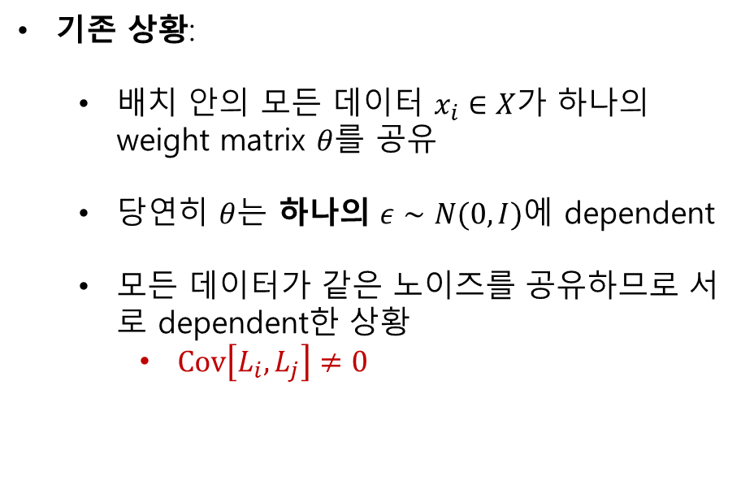


VD-Part 1: Local Reparameterization Trick
데이터 포인트 사이의 종속성 제거
I
O
O
기존 상황:
배치 안의 모든 데이터 $x_{i}∈X$가 하나의 weight matrix $θ$를 공유
당연히 $θ$는 하나의 $ε∼N(0,I)$에 dependent
모든 데이터가 같은 노이즈를 공유하므로 서로 dependent한 상황
$Cov\left[L_{i}, L_{j}\right]≠0$
$$X$$
$$θ$$
$$Y$$
B
$$∙$$
$$=$$
B
…
…
O
$$μ$$
$$σ$$
$$ε$$
$$+$$
$$\text{⊙}$$

Slide 28




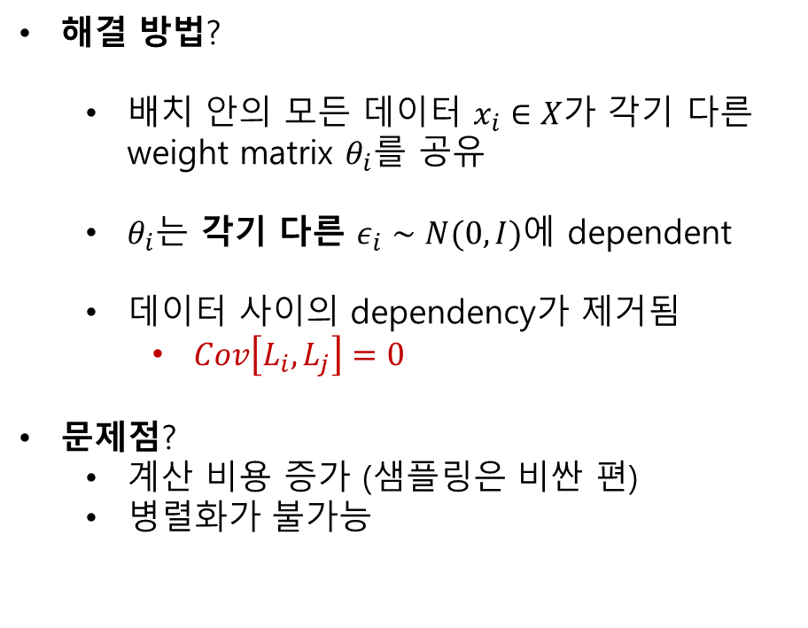
VD-Part 1: Local Reparameterization Trick
데이터 포인트 사이의 종속성 제거
I
O
O
해결 방법?
배치 안의 모든 데이터 $x_{i}∈X$가 각기 다른 weight matrix $θ_{i}$를 공유
$θ_{i}$는 각기 다른 $ε_{i}∼N(0,I)$에 dependent
데이터 사이의 dependency가 제거됨
$Cov\left[L_{i}, L_{j}\right]=0$
문제점?
계산 비용 증가 (샘플링은 비싼 편)
병렬화가 불가능
$$X$$
$$θ$$
$$Y$$
$$∙$$
$$θ$$
$$=$$
B
B
$$θ$$
$$θ$$
…
…
…
O
$$μ$$
$$σ$$
$$ε$$
$$ε$$
$$ε$$
$$+$$
$$ε$$
$$\text{⊙}$$
…

Slide 29
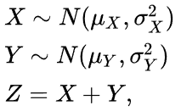










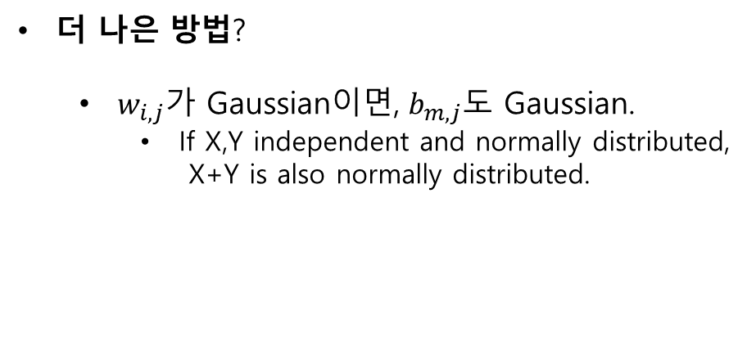




VD-Part 1: Local Reparameterization Trick
데이터 포인트 사이의 종속성 제거
$${ b}_{m,j}$$
$$i$$
$$j$$
$$j$$
더 나은 방법?
$w_{i,j}$가 Gaussian이면, $b_{m,j}$도 Gaussian.
If X,Y independent and normally distributed,
X+Y is also normally distributed.
$$A$$
$$W$$
$$B$$
$$∙$$
$$W$$
$$=$$
$$m$$
$$m$$
$$W$$
$$W$$
$$a_{m,i}$$
$$w_{m,i}$$
O
$$μ$$
$$σ$$
$$ε$$
$$ε$$
$$ε$$
$$+$$
$$ε$$
$$\text{⊙}$$
*논문 표기로 통일 ($Xθ=Y→AW=B$)

Slide 30
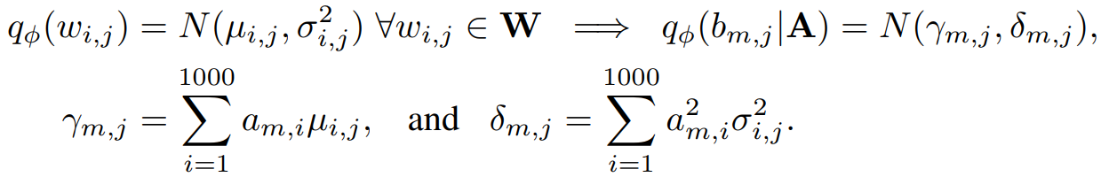





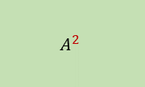






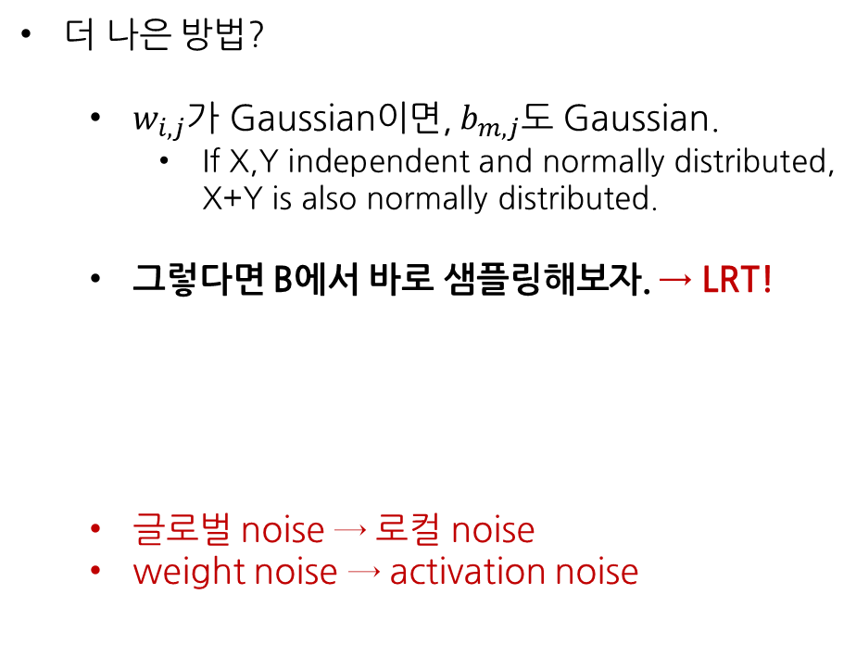






VD-Part 1: Local Reparameterization Trick
데이터 포인트 사이의 종속성 제거
$$i$$
$$j$$
$$j$$
더 나은 방법?
$w_{i,j}$가 Gaussian이면, $b_{m,j}$도 Gaussian.
If X,Y independent and normally distributed,
X+Y is also normally distributed.
그렇다면 B에서 바로 샘플링해보자. → LRT!
글로벌 noise → 로컬 noise
weight noise → activation noise
$$A$$
$$μ$$
$$γ$$
$$m$$
$$∙$$
$$=$$
squared
$$+$$
$$i$$
$$j$$
$$j$$
$$A^{2}$$
$${ σ}^{2}$$
$$\frac{1}{2}$$
$$∙$$
$$=$$
$$δ$$
$$ζ$$
$$m$$
$$\text{⊙}$$
$$=$$
$$B$$
*논문 표기로 통일 ($Xθ=Y→AW=B$)
*거듭제곱은 elementwise임을 주의.

Slide 31


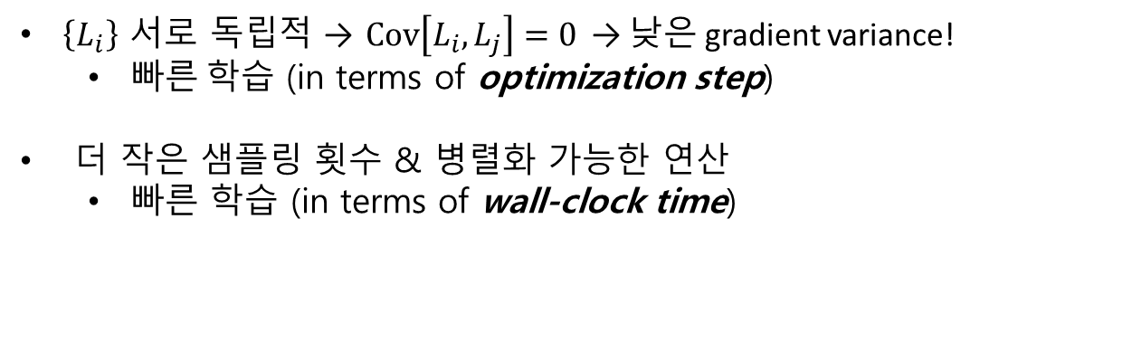
VD-Part 1: Local Reparameterization Trick
$LRT$의 장점?
$\left\{L_{i}\right\}$ 서로 독립적 → $Cov\left[L_{i}, L_{j}\right]=0$ → 낮은 gradient variance!
빠른 학습 (in terms of optimization step)
더 작은 샘플링 횟수 & 병렬화 가능한 연산
빠른 학습 (in terms of wall-clock time)
$$ε$$
$$ε$$
$$ε$$
$$ε$$
$$ζ$$
x $m$
Global noise
Weight noise
Local noise
Activation/Units noise

Slide 32
VD-Part 2
지금까지..
SGVB에서 사용 가능한 효율적인 테크닉: LRT
이제부터..
Dropout을 variational method로 재해석!
Varational dropout (with LRT)

Slide 33


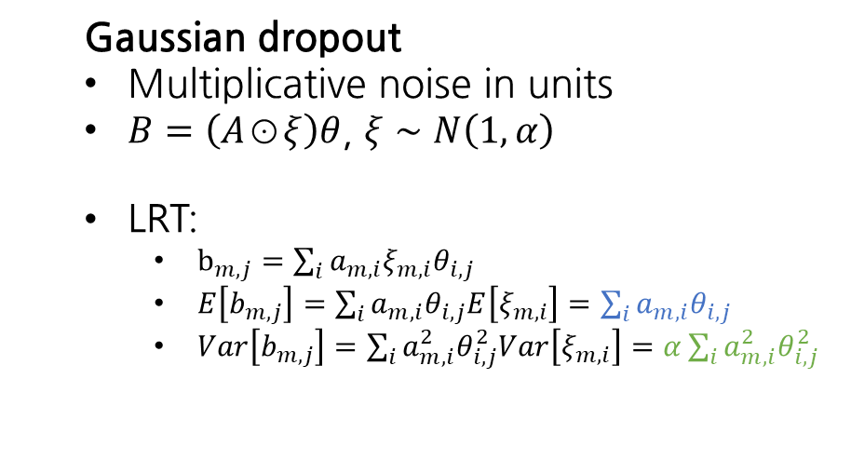
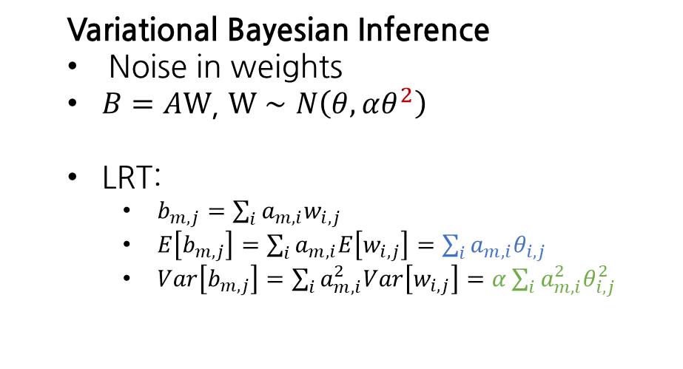
VD-Part 2: Reinterpretation of GD as VD
Dropout과 variational method의 관계
Gaussian dropout
Multiplicative noise in units
$B=\left(A\text{⊙}ξ\right)θ$, $ξ∼N\left(1,α\right)$
LRT:
$b_{m,j}=\sum_{i}{a_{m,i}ξ_{m,i}θ_{i,j}}$
$E\left[b_{m,j}\right]=\sum_{i}{a_{m,i}θ_{i,j}E\left[ξ_{m,i}\right]}=\sum_{i}{a_{m,i}θ_{i,j}}$
$Var\left[b_{m,j}\right]=\sum_{i}{a_{m,i}^{2}θ_{i,j}^{2}Var\left[ξ_{m,i}\right]}=α\sum_{i}{a_{m,i}^{2}θ_{i,j}^{2}}$
Variational Bayesian Inference
Noise in weights
$B=A\text{W}$, $W∼N\left(θ, αθ^{2}\right)$
LRT:
$b_{m,j}=\sum_{i}{a_{m,i}w_{i,j}}$
$E\left[b_{m,j}\right]=\sum_{i}{a_{m,i}E\left[w_{i,j}\right]}=\sum_{i}{a_{m,i}θ_{i,j}}$
$Var\left[b_{m,j}\right]=\sum_{i}{a_{m,i}^{2}Var\left[w_{i,j}\right]}=α\sum_{i}{a_{m,i}^{2}θ_{i,j}^{2}}$
재해석
mean
Multiplicative noise
If
*직접적 증명은 논문 appendix B 참조.
then

Slide 34
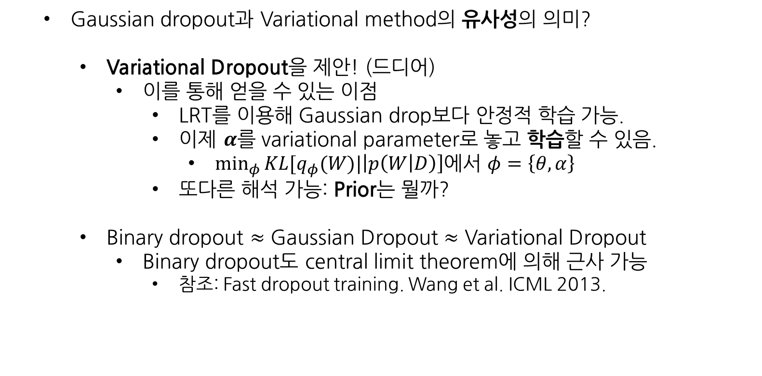
VD-Part 2: Reinterpretation of GD as VD
Gaussian dropout과 Variational method의 유사성의 의미?
Variational Dropout을 제안! (드디어)
이를 통해 얻을 수 있는 이점
LRT를 이용해 Gaussian drop보다 안정적 학습 가능.
이제 $α$를 variational parameter로 놓고 학습할 수 있음.
$\min_{φ}{KL[q_{φ}(W)|\left|p\left(W | D\right)\right]}$에서 $φ=\left\{θ,α\right\}$
또다른 해석 가능: Prior는 뭘까?
Binary dropout $≈$ Gaussian Dropout $≈$ Variational Dropout
Binary dropout도 central limit theorem에 의해 근사 가능
참조: Fast dropout training. Wang et al. ICML 2013.
mean
Multiplicative noise

Slide 35
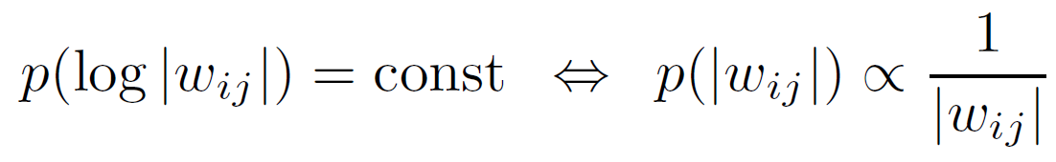
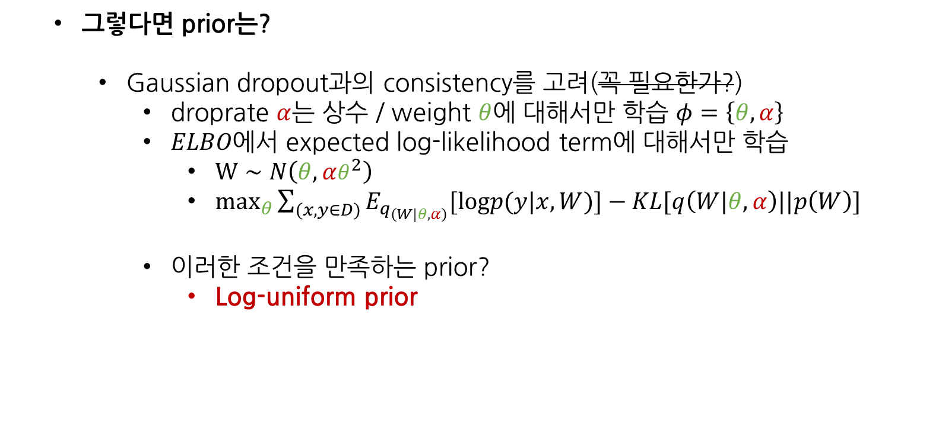

VD-Part 2: Reinterpretation of GD as VD
그렇다면 prior는?
Gaussian dropout과의 consistency를 고려(꼭 필요한가?)
droprate $α$는 상수 / weight $θ$에 대해서만 학습 $φ=\left\{θ,α\right\}$
$ELBO에$서 expected log-likelihood term에 대해서만 학습
$W∼N\left(θ, αθ^{2}\right)$
$\max_{θ}{\sum_{(x,y∈D)}{E_{q_{\left(W|θ,α\right)}}[logp(y|x,W})]−KL[q\left(W|θ,α\right)||p\left(W\right)]}$
이러한 조건을 만족하는 prior?
Log-uniform prior
Has to be Independent to $θ$(no effect),
when $α$ is fixed.

Slide 36
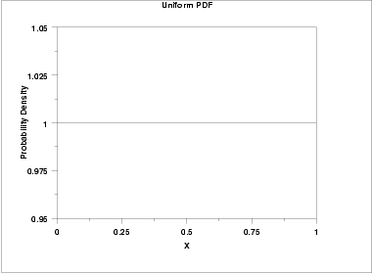
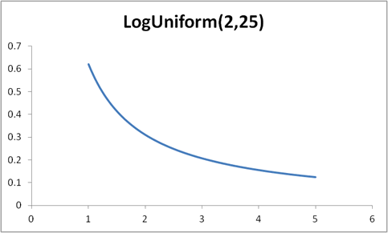


VD-Part 2: Reinterpretation of GD as VD
Log-uniform distribution의 성질
$$log⁡(X)$$
$$X$$
Zero 근처에서 높은 density → weight에 적용할 경우 sparsity 유도
*MDL(Maximum Description Length) 관점으로 해석:
weight를 floating point format으로 변환 시 log-uniform distribution을 따를 경우,
중요한 digit의 숫자를 최적으로 하여 압축 가능. weight의 크기를 제한하는 효과. (논문참조)

Slide 37
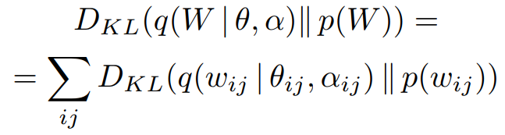
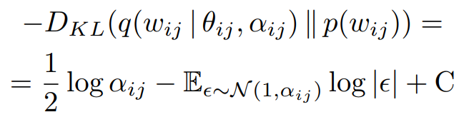

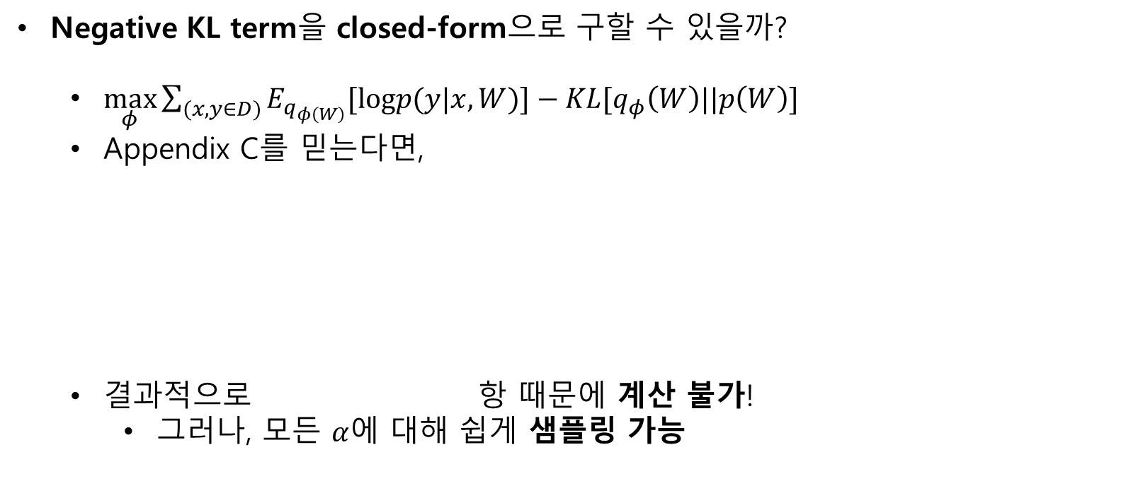
VD-Part 2: Reinterpretation of GD as VD
Negative KL term을 closed-form으로 구할 수 있을까?
$\max_{φ}{\sum_{(x,y∈D)}{E_{q_{φ\left(W\right)}}[logp(y|x,W})]−KL[q_{φ}\left(W\right)||p\left(W\right)]}$
Appendix C를 믿는다면,
결과적으로 항 때문에 계산 불가!
그러나, 모든 $α$에 대해 쉽게 샘플링 가능
Analytically intractable
$θ에$ independent

Slide 38
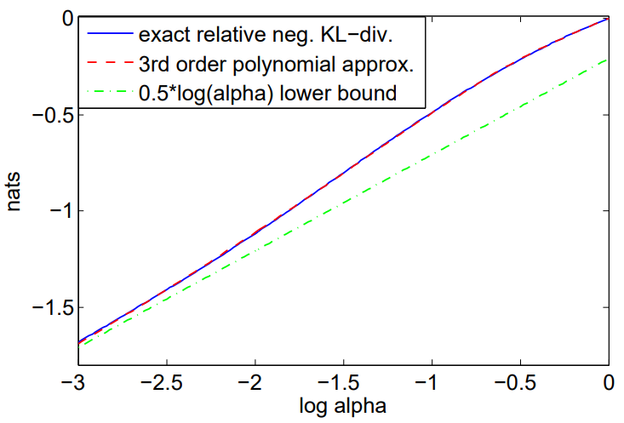
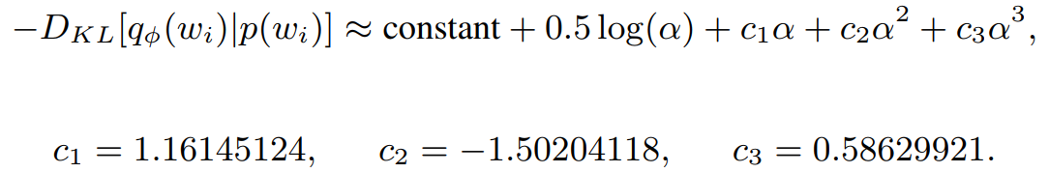
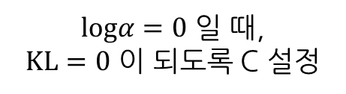


VD-Part 2: Reinterpretation of GD as VD
계산할 수 없다면 많이 샘플링해서 근사하자!
(1) 3차 다항식으로 근사:
(2) 더 간단한 lower bound:
$≥0$ 이므로,
제한: $α≤1$ , $p≤0.5$ $\left(α=\frac{1−p}{p}\right)$
이유? $α$가 클때, large gradient variance → local minima
$logα=0$ 일 때,
$KL=0$ 이 되도록 C 설정
Intractable
Approximated
→ 완전히 drop $(p=1)$불가능!

Slide 39
Big Picture
Binary
dropout
Gaussian
dropout
Sparse
Variational
dropout
Variational
dropout
Bayesian NN /
Variational Inference

Slide 40
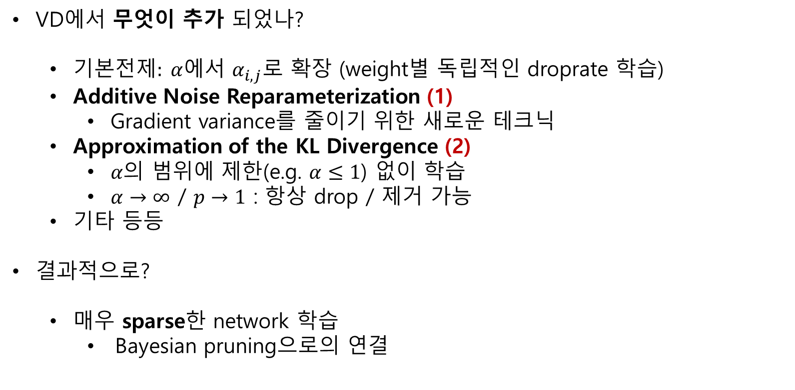
Sparse VD:
VD에서 무엇이 추가 되었나?
기본전$제: α$에서 $α_{i,j}로$ 확장 (weight별 독립적인 droprate 학습)
Additive Noise Reparameterization (1)
Gradient variance를 줄이기 위한 새로운 테크닉
Approximation of the KL Divergence (2)
$α의$ 범위에 제한(e.g. $α≤1$) 없이 학습
$α→∞$ / $p→1$ : 항상 drop / 제거 가능
기타 등등
결과적으로?
매우 sparse한 network 학습
Bayesian pruning으로의 연결

Slide 41






Sparse VD: Additive Noise Reparametrization
VD에서의 문제점:
Droprate $α$가 큰 영역에서 $θ$에 대한 gradient variance가 매우 큼
해결방법:
새로운 변수 도입
Mean의 $θ를$ 통해서만 backpropagation.
Variance의 $θ는$ 수치적으로만 활용 / backpropagation 과정에는 상수 취급
$$θ_{ij}+θ_{ij}∙\sqrt{α_{ij}}∙ε_{ij}$$
New variable
(Detached from the graph)

Slide 42






Sparse VD: Approximation of the KL term
KL term approximation: 모든 $α$ 영역에서 더 정확한 근사
기$존1: 0.5\log\left(α\right)+c_{1}α$+$c_{2}α^{2}$+$c_{3}α^{3}$
기$존2: 0.5\log\left(α\right)$
새롭게 제안
사실상 Heuristic한 방법을 사용
$−0.5\log\left(1+α^{−1}\right)$를 먼저 설정
남은 차이가 sigmoid와 비슷하다는 점에 착안하여 근사 함수 디자인

Slide 43

Sparse VD: Sparsity
$α$를 droprate $p$관점에서 본다면?
$α→∞$ : $p→1$ 이므로 항상 drop / 제거 가능
$α$를 $w_{ij}$에 더해지는 multiplicative noise관점에서 본다면?
$α→∞$ : 무한대의 noise / 완전한 random / 상쇄시켜야 함 $θ_{ij}$ $→0$

Slide 44




Sparse VD: For convolution layers
Sparse VD for FC layers:
By additive reparam. trick
$$δ_{mj}=α_{ij}\sum_{i=1}^{I}{a_{mi}^{2}}θ_{ij}^{2}=\sum_{i=1}^{I}{a_{mi}^{2}}σ_{ij}^{2}$$
$$α_{ij}θ_{ij}^{2}=σ_{ij}^{2}$$
Sparse VD for Conv layers:

Slide 45

Sparse VD: Empirical Observations
Test time에는?
실제 완전히 드랍되는 경우는 없으므로 $α$에 대한 thresholding이 필요
Expected log likelihood term보다 KL term이 지배적인 경우가 더 일반적
초반에 급격하게 높은 sparsity로 수렴하여 학습에 실패
해결책? Pretraining or Scaling term 사용
Prior 없이도 학습이 가능
사전 지식없이 데이터만 보고 variance를 fitting시킬 수 있음

Slide 46
Big Picture
Binary
dropout
Gaussian
dropout
Sparse
Variational
dropout
Variational
dropout
Bayesian NN /
Variational Inference

Slide 47
Implementation
논문저자 공개 (Theano, Lasagne)
https://github.com/senya-ashukha/variational-dropout-sparsifies-dnn
다른 논문에서 활용 (TF / 저자 참여 / by Google AI research / 바로 사용하기 어려움)
https://github.com/google-research/google-research/tree/master/state_of_sparsity
개인 repository (TF / 미검증)
https://github.com/cjratcliff/variational-dropout (in progress)
https://github.com/BayesWatch/tf-variational-dropout (incomplete)

Slide 48
Any questions?
Next lecture – Generative Adversarial Networks

